Slide 1
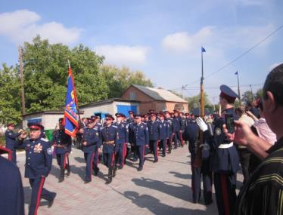
Краеведческий музей в хуторе Старозолотовский (Декорации из фильма Сергея Урсуляка «Тихий ДОН») Старший воспитатель: Н.В.Елжова МБДОУ ДС «Родничок» г.Волгодонска

Slide 2
Подъезд к административному корпусу
Вход в административный корпус

Slide 3
Казачий хутор

Slide 4
Палисадник перед куренем

Slide 5
Горница в курене: вид с двух сторон

Slide 6
Печь у входа в горницу
Стол в углу комнаты

Slide 7
Сушка белья
Посудный шкаф, тумбочка

Slide 8
Кровать
Зеркало с комодом

Slide 9
Одежный шкаф, прялка
Этажерка
жерка

Slide 11
Щипцы для завивки

Slide 12
Ширма для переодевания
Горница богатого казака

Slide 13
Вешалка для одежды у входной двери

Slide 14
Детская люлька (зыбка)
Печь

Slide 15
Одежка для работы
Посудный шкаф (постав)

Slide 16
Самовар

Slide 17
Домашняя утварь
Стол у окна

Slide 18
Кухонная утварь

Slide 19
Посудные шкафы из разных комнат

Slide 20
Горница

Slide 21
Окна куреня с геранью

Slide 23
Предметы быта

Slide 26
Зеркало с комодом
Горн – печь для готовки во дворе

Slide 27
Казачий баз

Slide 28
Курень богатого казака Коршунова

Slide 29
Казачьи курени
Большие окна куреня богатого казака

Slide 30
Важное место в курене

Slide 31
Примус
Горшок и мельница

Slide 32
Корыто для замеса теста
Лежанка на печи – место маленьких и старых

Slide 38
Духовая гармонь

Slide 40
Горка для посуды

Slide 43
Бричка, в ней Наталью везли в церковь

Slide 45
Лодка, выдолблена из ствола дерева

Slide 46
Ворота

Slide 48
Колодец журавель

Slide 49
Виноград посажен старым казачьим способом – донская чаша

Slide 51
Храм иконы Пресвятой Богородицы

Slide 52
Адрес музея: Ростовская область, Константиновский район, хутор Старозолотовский
Время работы комплекса:
Вторник
Четверг (организованные экскурсии)
Воскресенье
10, 12, 14, 16 час.
т. 8961 321 28 45
Я побывала на экскурсии в августе 2017 года. Фото сделано тогда же.

